Slide 1
TỔN THƯƠNG VÀ SỰ PHỤC HỒI DÂY CHẰNG
Vũ Xuân Thành
Lê Hoàng Trúc Phương

Slide 2
MỤC TIÊU
Mô tả giải phẫu bệnh và sinh lý bệnh các tổn thương cấp tính và mạn tính của dây chằng.
Xác định các hội chứng hoặc các nhóm triệu chứng chẩn đoán tổn thương dây chằng
Trình bày phân độ tổn thương dây chằng
Phân tích các nguyên tắc xử trí ban đầu cho tổn thương dây chằng

Slide 3
Ca lâm sàng 1
Bệnh nhân là sinh viên, nam 21 tuổi,
Bệnh nhân khai cách nhập viện 1h chạy đá banh bị lật cổ chân phải, sau té bệnh nhân bị sưng đau cổ chân phải, sau té bn chườm đá và băng thun cổ chân được bạn chở tới khám.

Slide 4
Theo bạn bệnh sử cần hỏi thêm những vấn đề gì?

Slide 5
Cơ chế chấn thương?

Slide 6
Đặc tính của đau?

Slide 7
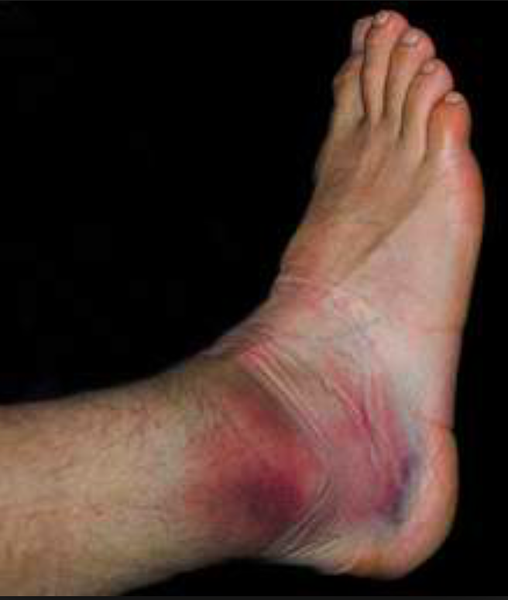
Hình ảnh sau chấn thương

Slide 8
Khám lâm sàng như thế nào để chẩn đoán?

Slide 9
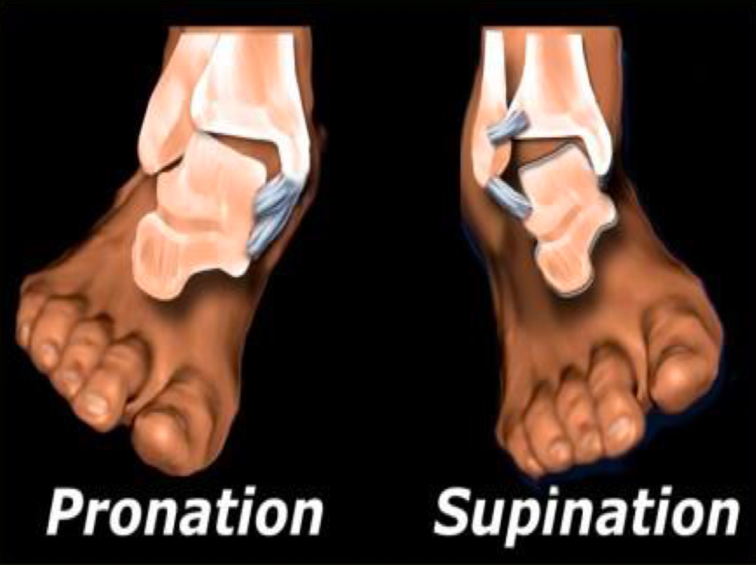
Các nghiệm pháp?
Nghiệm pháp sấp ngửa cổ chân

Slide 10
Nghiệm pháp khám dây chằng bên ngoài cổ chân
Thực hiện:
DC bên ngoài: bàn chân lật ngửa thụ động
Bình thường: ROM lật ngửa bình thường
Dương tính: tăng ROM lật ngữa, rộng khe khớp bên ngoài
Ý nghĩa: tổn thương DC bên ngoàI độ III, mất vững bên ngoài khớp cổ chân

Slide 11
Khám lâm sàng làm sao phân biệt chỉ tổn thương dây chằng hoặc có kèm theo gãy xương?
Khám lâm sàng làm sao đánh giá được mức độ tổn thương dây chằng?

Slide 12
Đề nghị CLS?
X quang
tĩnh
động

Slide 13
MRI
Đề nghị khi nào

Slide 14
Chẩn đoán xác định?
Tổn thương dây chằng bên ngoài cổ chân phải độ III giờ thứ 1

Slide 15
Xử trí ban đầu?
Cách xử trí ban đầu tổn thương dây chằng?
RICE

Slide 16
Ca lâm sàng 1 (tiếp theo)
Bn được chỉ định chườm đá trong 72h đầu và bất động cổ chân bằng nẹp nhựa trong 4 tuần. Nhưng sau 2 tuần bn thấy cổ bớt sưng đau nhiều nên bỏ nẹp và đi lại không bất động, sau 4 tuần vì mê đá banh quá nên bn đã đá banh lại.

Slide 17
Ca lâm sàng 1 (tiếp theo)
6 tháng sau bn quay lại gặp bác sĩ với than phiền là khi chạy rất dễ bị lật cổ chân mặc dù có mang băng thun cổ chân hỗ trợ.
Bữa nào bn ham vui đá nhiều thì cổ chân bị sưng nhẹ bên ngoài, đi lại bị đau nhẹ bn phải nghỉ ngơi 1,2 tuần mới đá banh lại được và lại lập lại tình trạng như trên.

Slide 18
Ban phải khám và chẩn đoán lại tình trạng của bệnh nhân?
Khám lâm sàng?
Chụp X quang động

Slide 19
Nguyên nhân gây ra tình trạng trên?
Dây chằng bên ngoài cổ chân không lành.
Dây chằng cổ chân bên ngoài lành không hoàn toàn.
Dây chằng cổ chân lành dạng mô sẹo bị giãn mất tính tính đàn hồi.
Dây chằng cổ chân đã lành nhưng do bị tổn thương lập đi lập lại.

Slide 20
Giải thích?
Giải phẫu bệnh và sinh lý bệnh các tổn thương mạn tính của dây chằng?
Khác với cấp tính như thế nào?

Slide 21
Thông điệp
Dây chằng không lành hoặc lành nhưng lỏng lẻo không còn sức căng và tính đàn hồi gây mất vững khớp gây viêm khớp…

Slide 22
Ca lâm sàng 2.
Bệnh nhân nam 50 tuổi,
Bệnh nhân khai 5 năm trước bị té xe máy được chẩn đoán đứt hoàn toàn dây chằng chéo trước , được BS chỉ định mổ nhưng bn không mổ vì:...
1 năm nay bn có dấu hiệu đau sưng gối phải lập đi lập lại, leo cầu thang bị đau ; khi đi bộ thỉnh thoảng có cảm giác gối bị “trật ra”

Slide 23
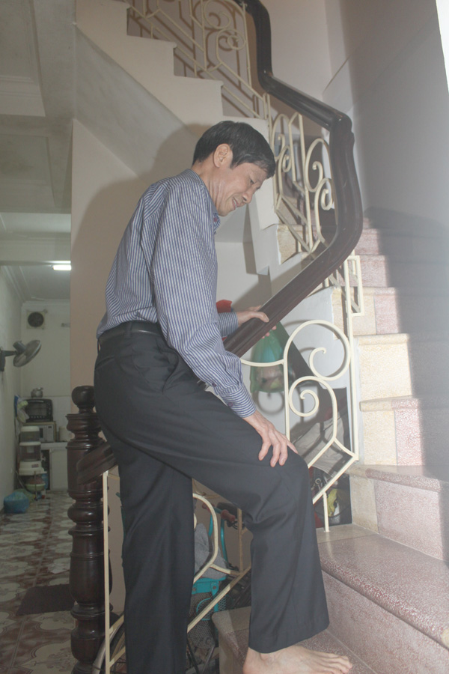
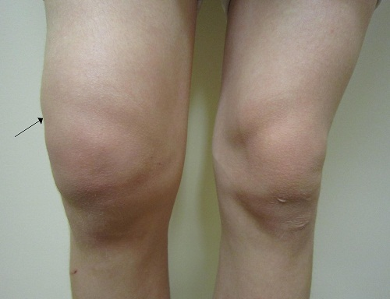

Slide 24
X quang

Slide 25
Bệnh nhân bị thoái hoá khớp gối phải
Tại sao bn lại bị thoái hoá khớp gối bên phải?

